Slide 1



Slide 2


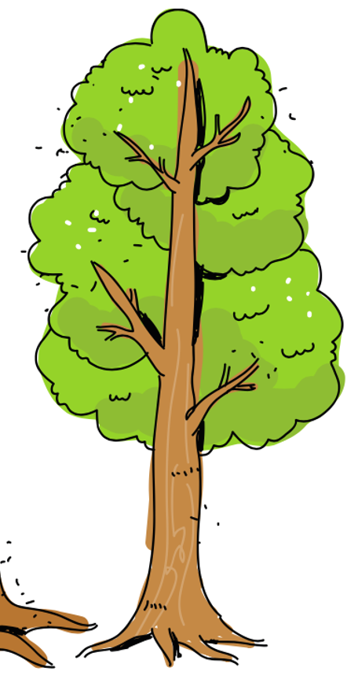
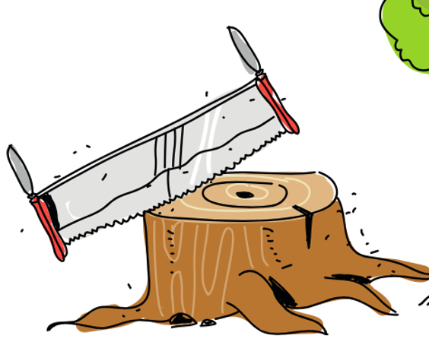

4-dars

Slide 3
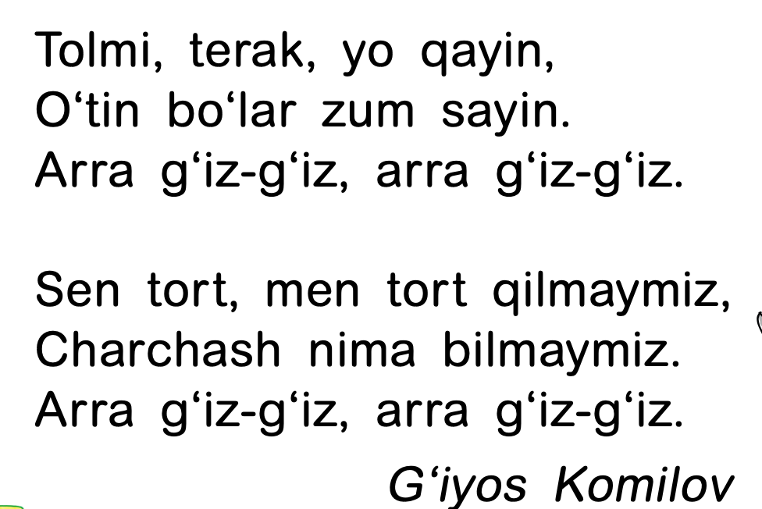

Slide 4

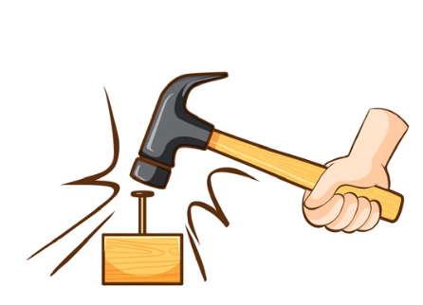
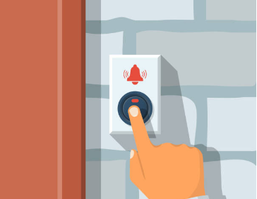
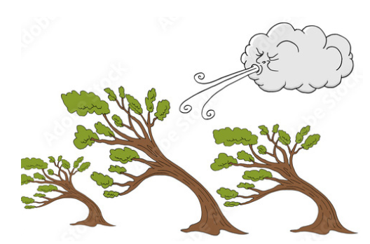
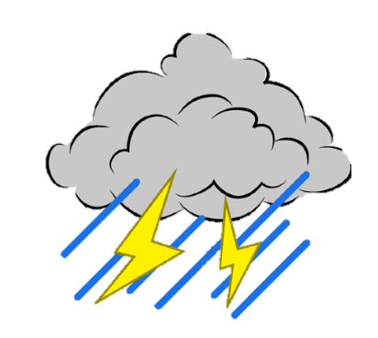
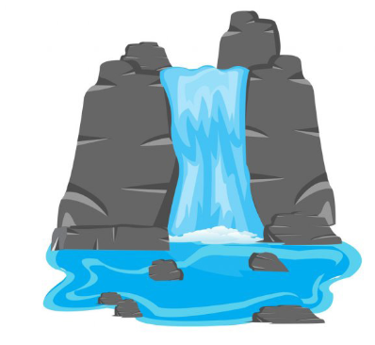
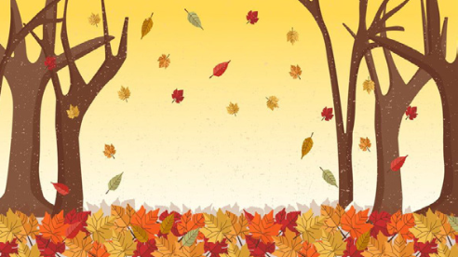
shar-shar
g‘uv-g‘uv
jiring-jiring
shitir-shitir
taq-taq
gumbur-gumbur

Slide 5
shar-shar
g‘uv-g‘uv
taq-taq
jiring-jiring
shitir-shitir
gumbur-gumbur

Slide 6
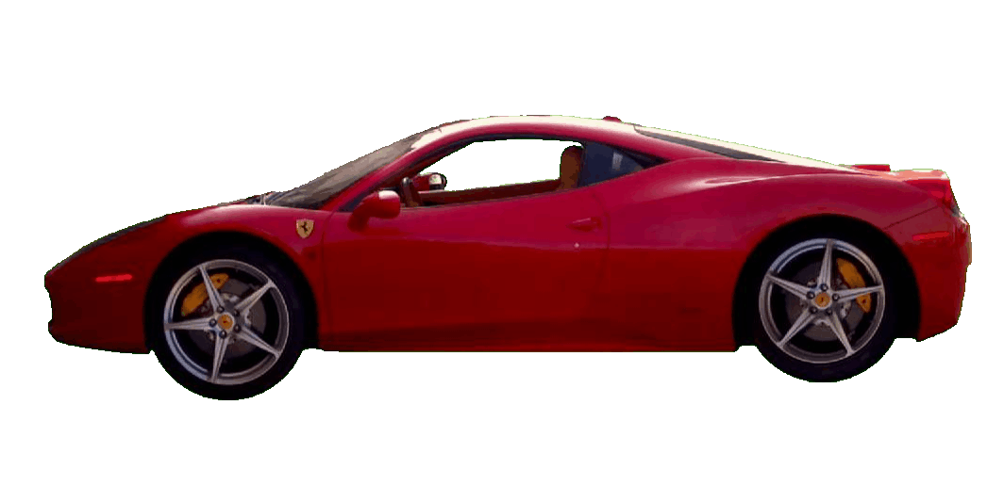
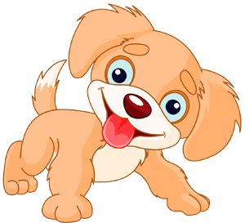
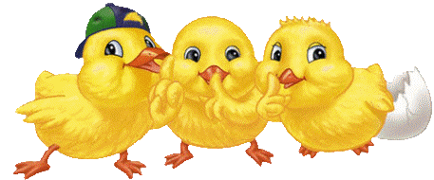
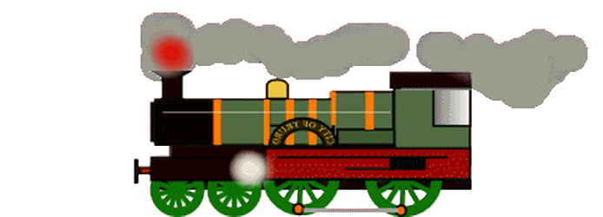
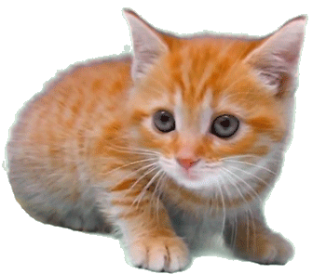


Slide 7
Mustaqil topshiriq.
She’rda nima uchun “arra g‘iz-g‘iz” deyilmoqda?
Narsalardan chiqadigan yana qanday tovushlarni bilasiz?

Slide 8


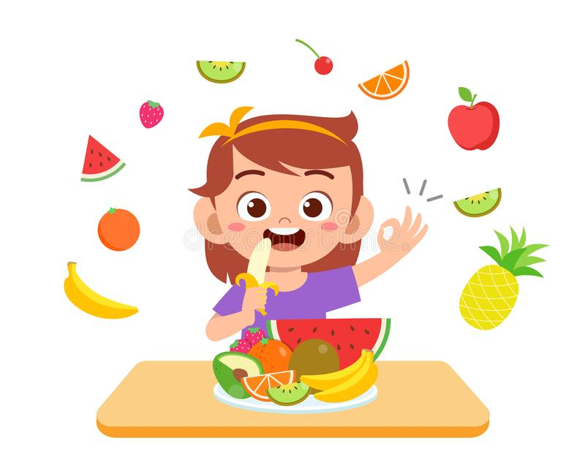
Nonushtada foydali mahsulotlarni yeng.

